Slide 1
Возраст по достижении которого наступает административная ответственность

Slide 3
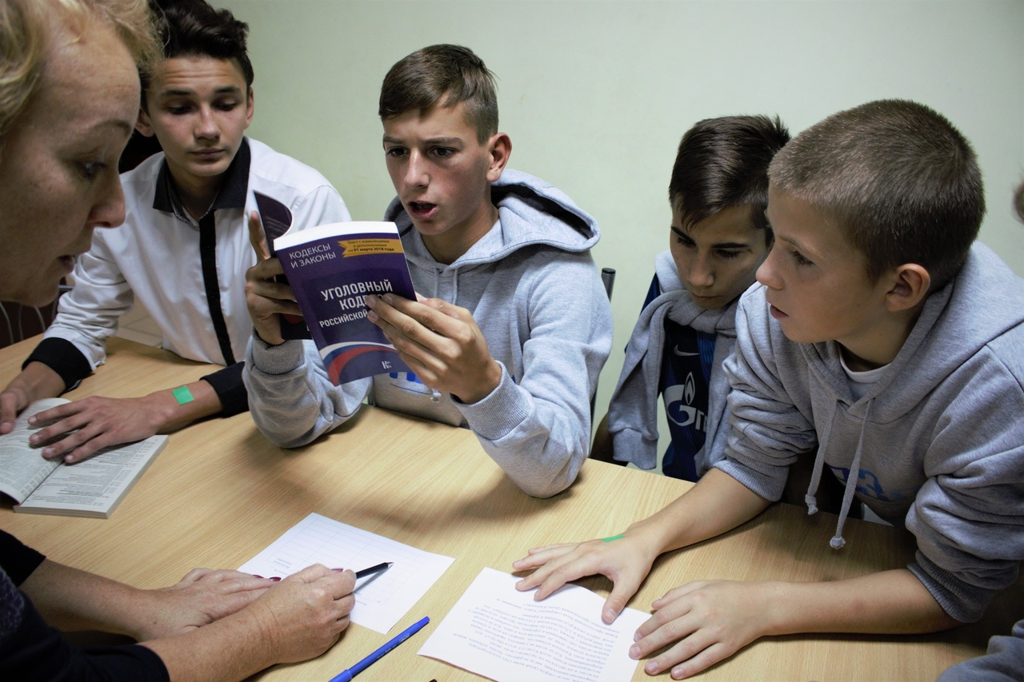
Основания исключающие административную ответственность
Статья 2.7. Крайняя необходимость
Не является административным правонарушением причинение лицом вреда охраняемым законом интересам в состоянии крайней необходимости, то есть для устранения опасности, непосредственно угрожающей личности и правам данного лица или других лиц, а также охраняемым законом интересам общества или государства, если эта опасность не могла быть устранена иными средствами и если причиненный вред является менее значительным, чем предотвращенный вред.

Slide 4
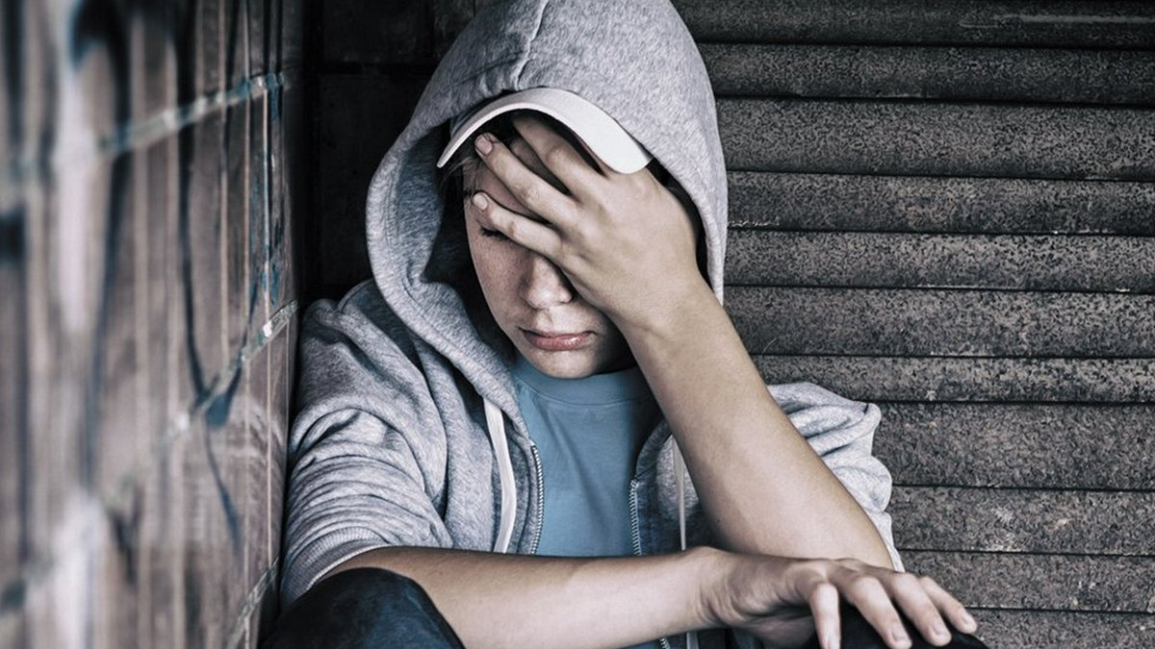
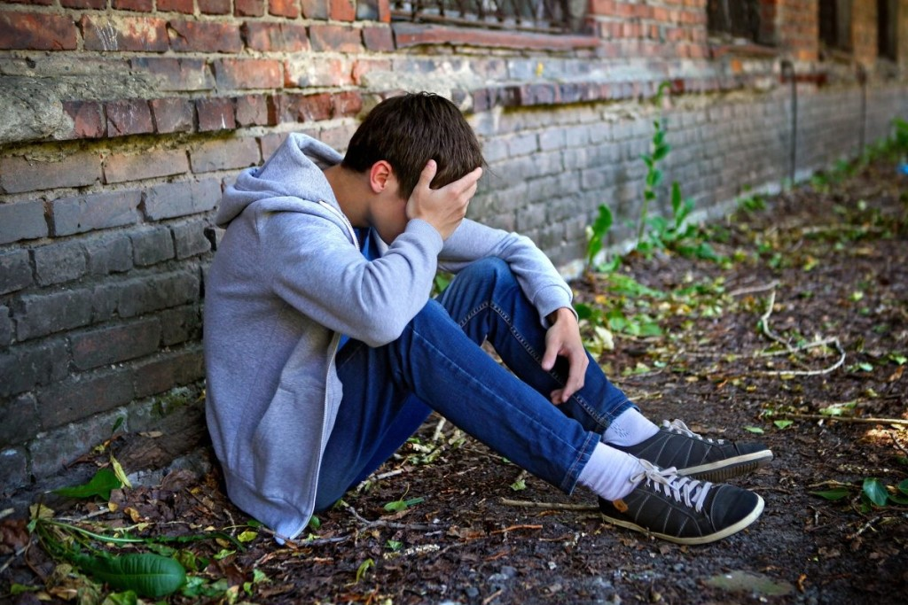
Статья 2.8. Невменяемость
Не подлежит административной ответственности физическое лицо, которое во время совершения противоправных действий (бездействия) находилось в состоянии невменяемости, то есть не могло осознавать фактический характер и противоправность своих действий (бездействия) либо руководить ими вследствие хронического психического расстройства, временного психического расстройства, слабоумия или иного болезненного состояния психики.

Slide 5
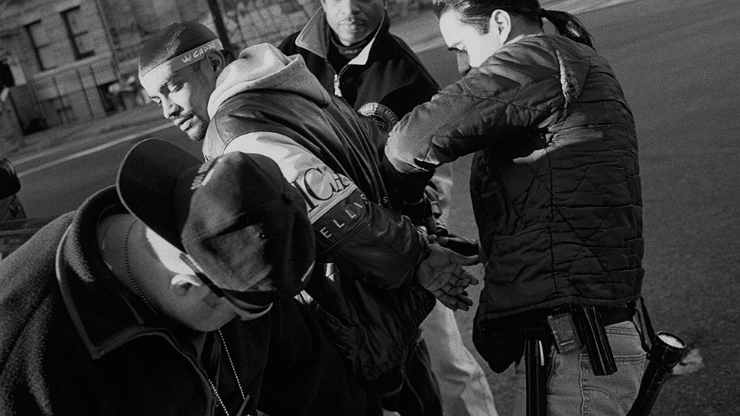
Освобождение от административной ответственности
СТАТЬЯ 2.9. ВОЗМОЖНОСТЬ ОСВОБОЖДЕНИЯ ОТ АДМИНИСТРАТИВНОЙ ОТВЕТСТВЕННОСТИ ПРИ МАЛОЗНАЧИТЕЛЬНОСТИ АДМИНИСТРАТИВНОГО ПРАВОНАРУШЕНИЯ
При малозначительности совершенного административного правонарушения судья, орган, должностное лицо, уполномоченные решить дело об административном правонарушении, могут освободить лицо, совершившее административное правонарушение, от административной ответственности и ограничиться устным замечанием.

Slide 6
Статьи
Ст. 20.1 КоАП РФ
Мелкое хулиганство, т.е. нецензурная брань в общественных местах, оскорбительное приставание к гражданам или другие действия, демонстративно нарушающие общественный порядок и спокойствие граждан.
Ст. 20.20 ч. 1 КоАП РФ.
Распитие пива и напитков, изготавливаемых на его основе, а также алкогольной и спиртосодержащей продукции с содержанием этилового спирта менее 12 процентов объема готовой продукции в детских, образовательных и медицинских учреждениях, на всех видах общественного транспорта (транспорта общего пользования) городского и пригородного сообщения, в организациях культуры, физкультурно-оздоровительных и спортивных сооружениях. Кроме того, несовершеннолетним распитие пива, согласно ст. З ФЗ №11-05 г., не допускается в любых общественных местах.

Slide 7
Ст. 20.20 ч. 2 КоАП РФ.
Распитие алкогольной и спиртосодержащей продукции с содержанием этилового спирта 12 и более процентов в общественных местах (улица, стадион, сквер, парк, транспортное средство общего пользования, другие общественные места).
Ст. 20.20 ч.З КоАП РФ.
Потребление наркотических средств или психотропных веществ без назначения врача либо потребление одурманивающих веществ на улицах, стадионах, в скверах, парках, в транспортном средстве общего пользования, также в других общественных местах.
Ст. 20.21 КоАП РФ.
Появление в общественных местах в состоянии опьянения, оскорбляющем человеческое достоинство и общественную нравственность.

Slide 8
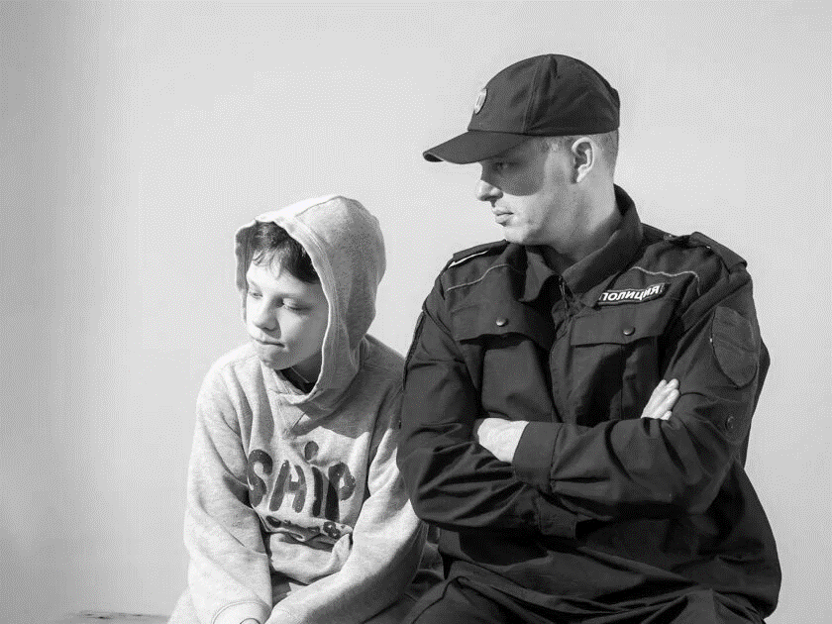
Ст. 20.22 КоАП РФ (на родителей)
Появление в состоянии опьянения несовершеннолетних в возрасте до 16 лет, а равно распитие ими алкогольной и спиртосодержащей продукции, пива и напитков, изготавливаемых на его основе, потребление ими наркотических средств или психотропных веществ без назначения врача, иных одурманивающих веществ в общественных местах
Ст. 5.35 КоАП РФ.
Неисполнение или ненадлежащее исполнение родителями или иными законными представителями несовершеннолетних обязанностей по содержанию, воспитанию, обучению, защите прав и интересов несовершеннолетних.

Slide 9
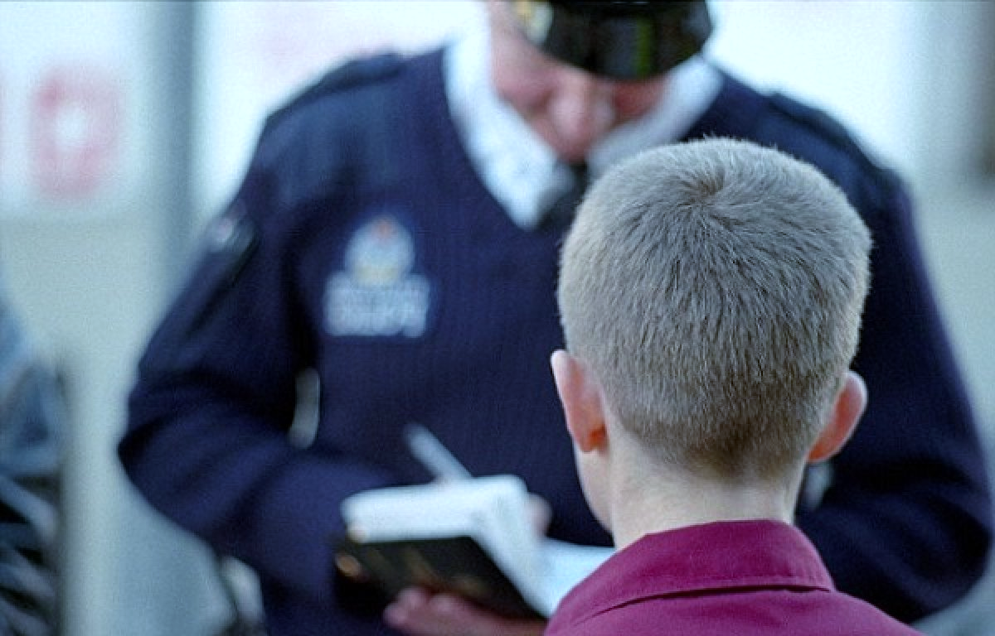
Уголовная ответственность несовершеннолетних
По общему правилу ответственности за совершение преступления или административного правонарушения подлежит лицо, достигшее возраста 16 лет (ч. 1 ст. 20 УК, ст. 2.3 КоАП РФ).
Уголовной ответственности подлежит лицо, достигшее ко времени совершения преступления шестнадцатилетнего возраста. Лица, достигшие ко времени совершения преступления четырнадцатилетнего возраста, подлежат уголовной ответственности за убийство (статья 105),
умышленное причинение тяжкого вреда здоровью (статья 111),
умышленное причинение средней тяжести вреда здоровью (статья 112),
похищение человека (статья 126), изнасилование (статья 131),
насильственные действия сексуального характера (статья 132),
кражу (статья 158), грабеж (статья 161),
разбой (статья 162),
вымогательство (статья 163) и т.д.

Slide 10
Спасибо за внимание!

